Slide 1
Scrum
Aluno: Augusto Consulmagnos Romeiro
Orientadores: Daniel de Oliviera
Marcos Kalinowski

Slide 2
O que é um Projeto?
“Um projeto é um empreendimento temporário com o objetivo de criar um produto ou serviço único.”

Slide 3
Projeto x Operação
Projeto
Operação
Temporário
Único
O encerramento é definido por critérios epecíficos
Continuo
Repetitivo
Os processos não são encerrados

Slide 4
Para que serve o Scrum?
O Scrum visa gerenciar projetos de forma dinâmica
“Scrum é um framework para gestão e planejamento de projetos de software.”

Slide 5
Pilares do Scrum
Transparencia
Inspeção
Adaptação

Slide 6
Scrum
No scrum toda a abordagem “gira” em torno do sprint

Slide 7
Sprint
O que é sprint ?
Para que serve o sprint ?

Slide 8
Papeis no Scrum
Time
Scrum Master
Product Owner

Slide 9
Cerimônias do Scrum
Refinamento do Backlog
Sprint planning
Sprint review
Sprint retrospective
Reunião Diária

Slide 10
Refinamento do Backlog
O que é feito ?
Quem participa ?
Duração ?

Slide 11
Planing Poker
O que é?
Para que serve?

Slide 12
Sprint Planning
O que é feito ?
Quem participa ?
Duração ?

Slide 13
Sprint Review
O que é feito ?
Quem participa ?
Duração ?

Slide 14
Sprint Retrospective
O que é feito ?
Quem participa ?
Duração ?

Slide 15
Reunião Diária
O que é feito ?
Quem participa ?
Duração ?

Slide 16
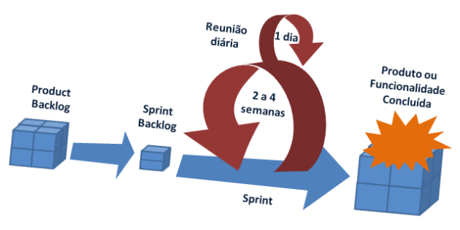
Scrum

Slide 17
Definição de tarefas
Definição de pronto
Definição de preparado

Slide 18
Definição de tarefas
Definição de pronto
Definição de preparado

Slide 19
Monitoramento
“Sem o monitoramento adequado o projeto pode se desviar dos objetivos originais”
Gráfico Burndown

Slide 20
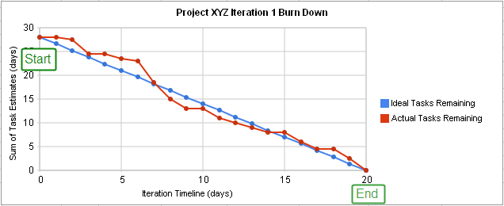
Burndown

Slide 21
Duvidas ?

Slide 22
BIOGRAFIA
Sabbagh, Rafael. Scrum: Gestão ágil para projetos de sucesso. Editora Casa do Código, 2014.
Schwaber, Ken. Agile project management with Scrum. Microsoft press, 2004.
Beck, Kent, et al. "Manifesto for agile software development." (2001).
Sutherland, Jeff. Scrum-a arte de faze o dobro de trabalho na metade do tempo. Leya, 2015.

